Slide 1
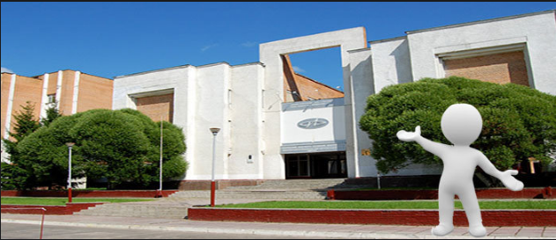
ТЕХНИКУМ ИАТЭ НИЯУ МИФИ галерея специальностей 2026

Slide 2
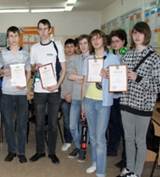
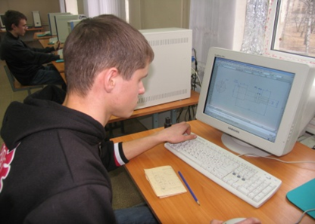
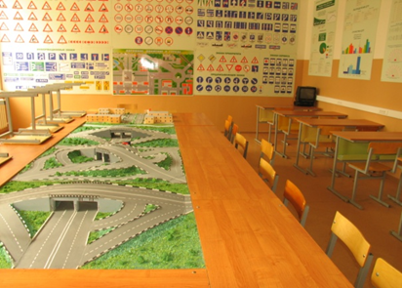
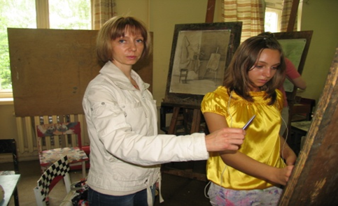
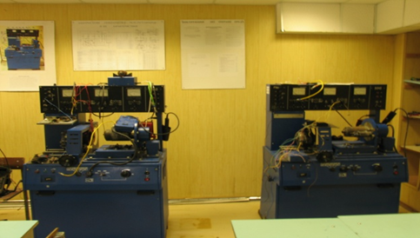
НАШИ СПЕЦИАЛЬНОСТИ

Slide 3

09.02.11 РАЗРАБОТКА и УПРАВЛЕНИЕ ПРОГРАММНЫМ ОБЕСПЕЧЕНИЕМ Квалификация: программист
Подготовка квалифицированных специалистов в области информационных и коммуникационных технологий, обладающих фундаментальными знаниями разработки, администрирования и защиты баз данных.

Slide 4

09.02.12 ТЕХНИЧЕСКАЯ ЭКСПЛУАТАЦИЯ И СОПРОВОЖДЕНИЕ ИНФОРМАЦИОННЫХ СИСТЕМ Квалификация: специалист по технической эксплуатации и сопровождению информационных систем
Подготовка квалифицированных специалистов в области информационных и коммуникационных технологий, обладающих фундаментальными знаниями технической поддержки процессов создания и сопровождения информационных систем, сопровождения процессов тестирования в процессе эксплуатации.

Slide 5
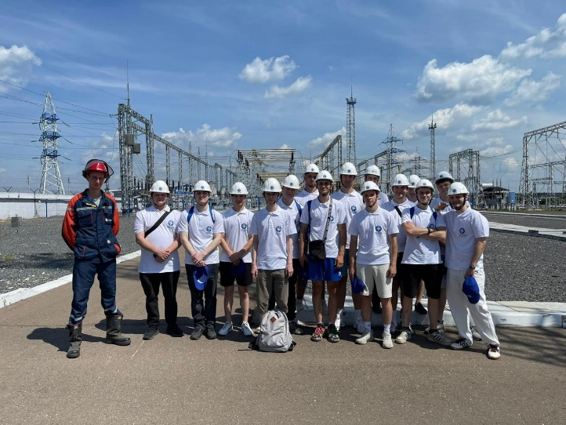
13.02.13 эксплуатация и обслуживание электрического и электромеханического оборудования (по отраслям) Квалификация: техник
Подготовка квалифицированных специалистов энергетического комплекса, обладающих фундаментальными знаниями и навыками технического обслуживания и эксплуатации промышленного и бытового электрооборудования, распределительных электрических сетей.

Slide 6
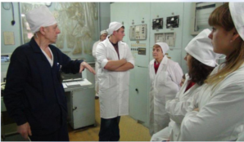
14.02.02 РАДИАЦИОННАЯ БЕЗОПАСНОСТЬ Квалификация: техник
Подготовка квалифицированных специалистов атомной отрасли, обладающих фундаментальными знаниями и навыками радиационного контроля, технического обслуживания и метрологических испытаний приборов радиационного контроля, ведения специализированной технологической документации.

Slide 7
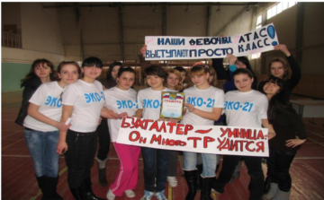
38.02.01ЭКОНОМИКА И БУХГАЛТЕРСКИЙ УЧЕТ Квалификация: бухгалтер
Подготовка квалифицированных специалистов, обладающих фундаментальными знаниями в области бухгалтерского учета, микро и макроэкономики, налоговой отчетности, системными навыками работы со специализированным программным обеспечением.

Slide 8
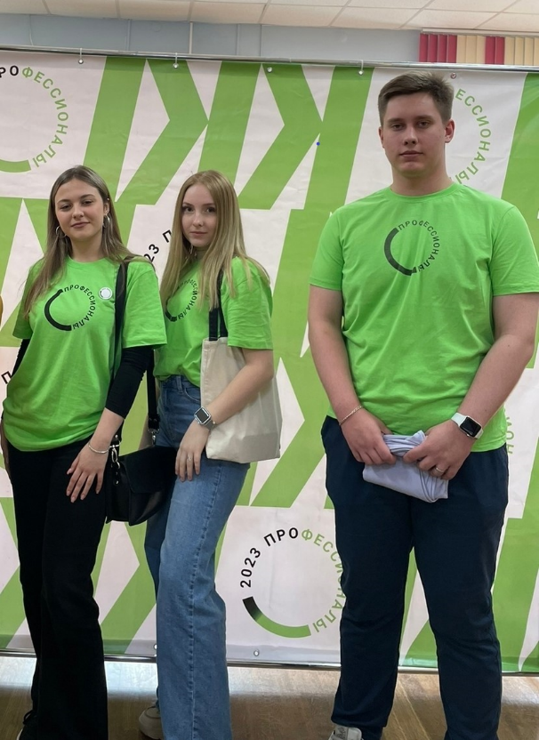
46.02.01 ДОКУМЕНТАЦИОННОЕ ОБЕСПЕЧЕНИЕ УПРАВЛЕНИЯ И АРХИВОВЕДЕНИЕ Квалификация: специалист по документационному обеспечению управления, архивист Подготовка квалифицированных специалистов, обладающих фундаментальными знаниями и навыками организации документационного обеспечения управления и архивоведения с широким применением современных информационных технологий.
.

Slide 9

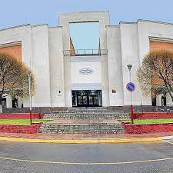
ПРИХОДИ В ТЕХНИКУМ!
МЫ ТЕБЯ ЖДЕМ!
День
открытых
дверей
25.04.2026
11-00
г. Обнинск
тер. Студгородок, 1
Телефон для справок: +7(910)9120353;
E-mail: priem_tekh_oiate@mail.ru

Slide 10

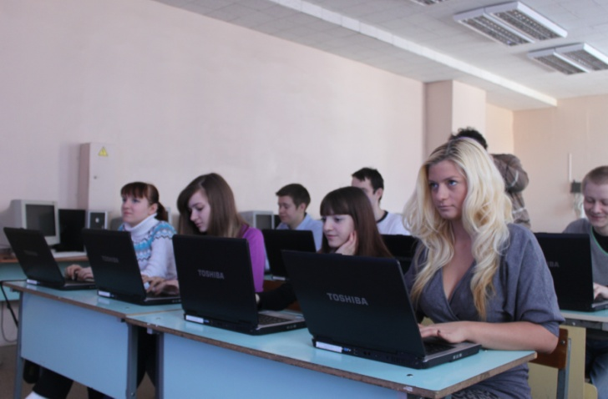
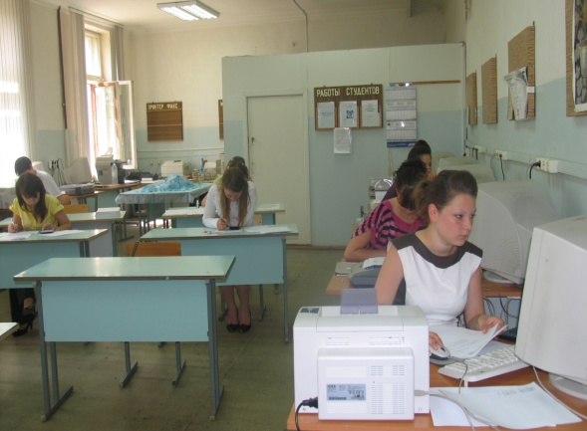
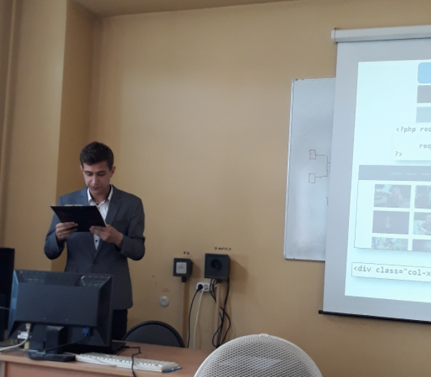
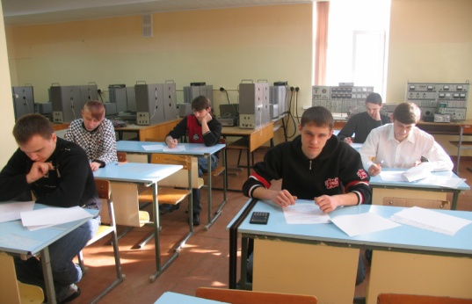
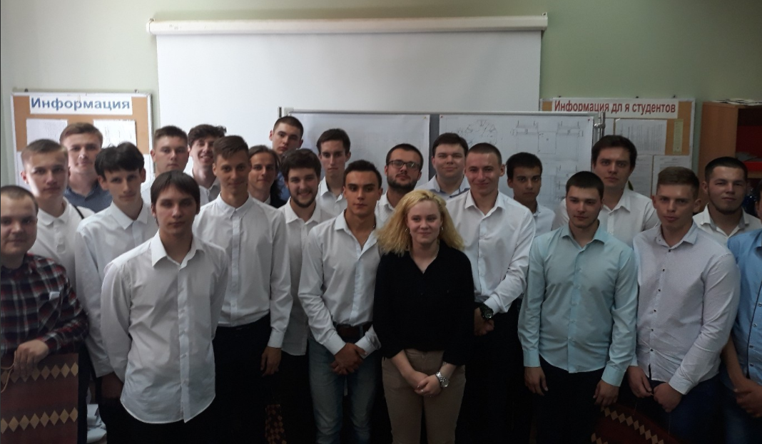
ПРИХОДИТЕ К НАМ УЧИТЬСЯ, ЧТОБ ПРОФЕССИЕЙ ГОРДИТЬСЯ!

